Slide 1
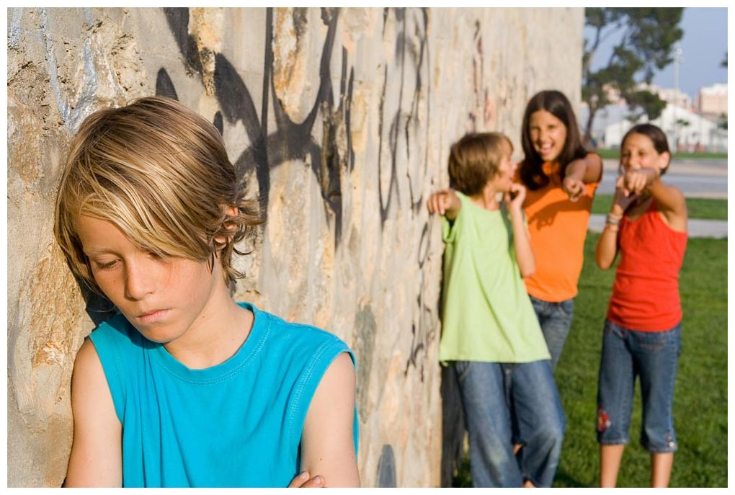
Профилактика моббинга и буллинга в детско-подростковой среде

Slide 2
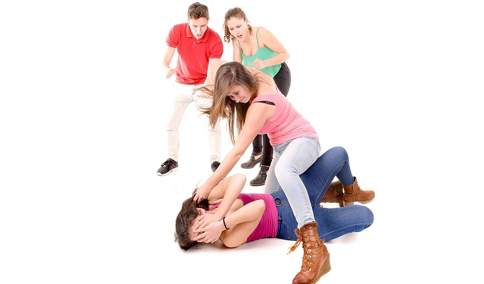
Откуда появились эти незнакомые слова??
Впервые моббинг, как социальное явление заметили в Англии в 1905 году, хотя нельзя сказать, что травля отдельно выбранного человека в детских и подростковых коллективах не существовала до этого времени. С тех пор разговоры о нем не утихают в среде педагогов и психологов. По статистике, от 4 до 50% детей сталкиваются с травлей. Это могут быть единичные случаи или регулярная тактика.
По данным статистики детского телефона доверия, действующего с 2010 года во всех субъектах Российской Федерации, количество обращений по вопросу жестокого обращения с ребенком за последние пять лет выросло в 3,5 раза (в 2010 г. — 4330 обращений; в 2014 г. — 15556; из них: в семье — 1800 и 6498, вне семьи — 843 и 2113, среди сверстников — 1463 и 5955 соответственно)

Slide 3
Что же это такое моббинг и буллинг???
Моббинг – это коллективная травля, психологическое насилие, физическая расправа.
Буллинг – издевательство, которое осуществляется один на один. Ссора между примерно равными по соотношению сил индивидов не является буллингом.

Slide 4
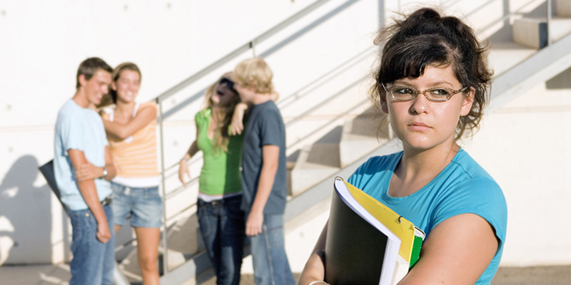
Цель буллинга - за агрессивным поведением скрыть свою неполноценность

Slide 5
Распространенность буллинга:
13% школьников имеют опыт жертв, 20% – преследователей , причем в больших городах уровень буллинга выше, чем в сельской местности
25% подростков хотя бы раз участвовали в буллинге
-68% учеников средней школы бывали свидетелями травли в школе

Slide 6
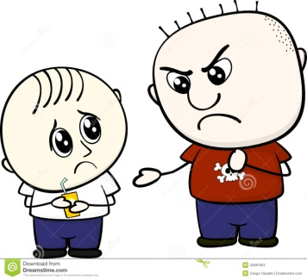
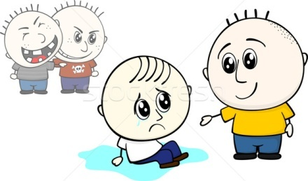
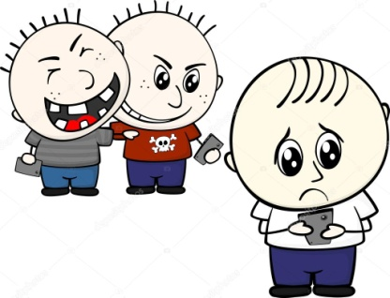
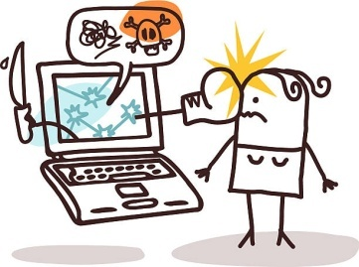
Виды травли в рамках одного коллектива
Физический. Он может колебаться от побоев до серьезного членовредительства.
Поведенческий. С ребенком сознательно не вступают в контакт, не разговаривают, распускают сплетни, крадут или портят личные вещи, наговаривают.
Вербальный. Выражается в подколах, кличках, обзывательствах, оскорблениях.
Кибербуллинг. Это атака в соц. сетях, выкладывание в интернет неприглядных видео, фото, текстов.

Slide 7
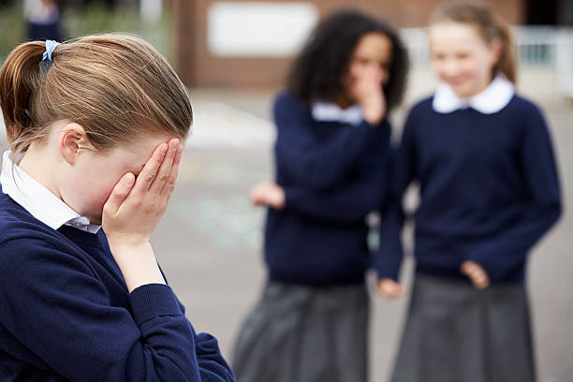
Первичные признаки:
Ребенок регулярно подвергается насмешкам со стороны сверстников в оскорбительной манере, его часто обзывают, дразнят, унижают, либо угрожают ему, требуют выполнения пожеланий других сверстников, командуют им.
Ребенка часто высмеивают в недоброжелательной и обидной манере
Ребенка часто задирают, толкают, пинают, бьют, а он не может себя адекватно защитить .
Ребенок часто оказывается участником ссор, драк, в которых он скорее беззащитен и которых пытается избежать (часто при этом плачет) .
Дети берут учебники, деньги, другие личные вещи ребенка, разбрасывают их, рвут, портят .
У ребенка есть следы -синяки, порезы, царапины, или рваная одежда— которые не объясняются естественным образом (то есть не связаны с игрой, случайным падением, кошкой и т.п…)

Slide 8
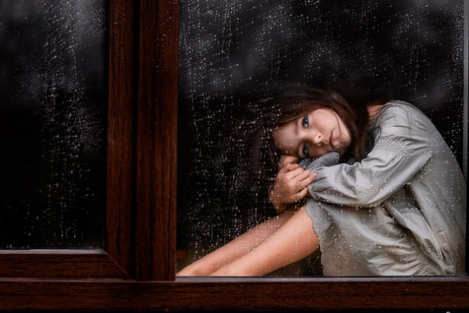
Вторичные признаки:
Ребенок часто проводит время в одиночестве, и исключен из компании сверстников во время перемен, обеда.
У него, по наблюдениям, нет ни одного друга в классе.
В командных играх дети выбирают его в числе последних или не хотят быть с ним в одной команде .
Ребенок старается держаться рядом с учителем или другим взрослым во время школьных перемен.
Избегает говорить вслух (отвечать) во время уроков и производит впечатление тревожного и неуверенного в себе.
Выглядит расстроенным, депрессивным, часто плачет .
У ребенка резко или постепенно ухудшается успеваемость .
Не дают списать, не подсказывают, не спрашивает тему урока, домашнее задание.

Slide 9
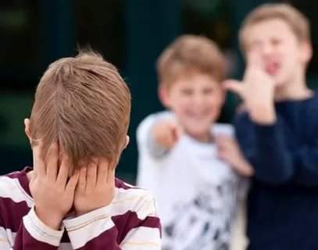
Прямая травля:
Это ситуации, когда ребенка
бьют, пинают;
обзывают, дразнят, дают обидные прозвища, портят вещи;
отбирают деньги;
заставляют делать что-то, чего ребенок делать не хочет.

Slide 10
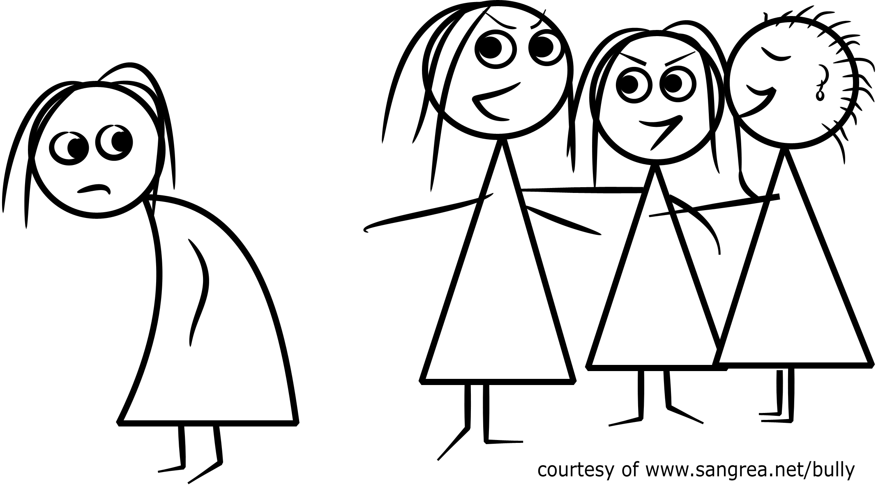
Косвенная травля
Распространение слухов и сплетен;
социальное исключение и изоляцию (когда с ребенком никто не общается, не приглашает в игру, не выбирает в команду);
Избегание;
Манипуляцию дружбой («Если ты дружишь с ней – мы с тобой не друзья»).

Slide 11
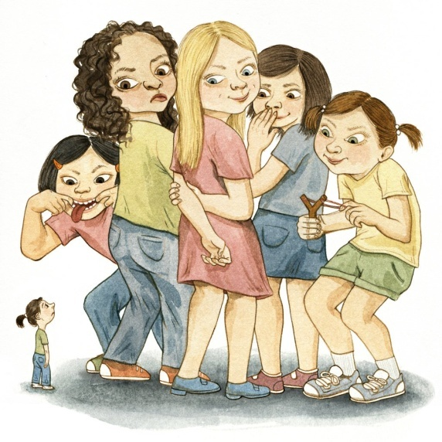
Действующие лица
Зачинщики (Буллеры),
Последователи (одобряющие, пассивно-одобряющие) — основная масса детей, которая под руководством зачинщиков осуществляет травлю
Равнодушные свидетели
Жертвы
иногда в классе есть:
Защитники жертвы
Потенциальные защитники

Slide 12
Участники моббинга

Slide 13
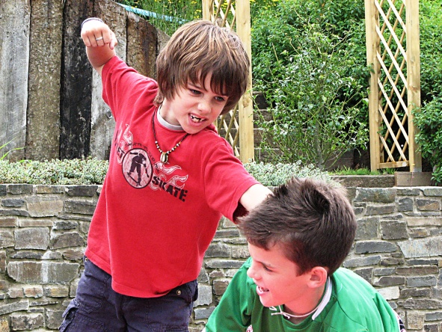
Буллеры
Дети, воспитывающиеся родителями-одиночками;
Дети из семей, в которых у матери отмечается
негативное отношение к жизни;
Дети из властных и авторитарных семей;
Дети из конфликтных семей; Дети с низкой устойчивостью к стрессу;
Дети с низкой успеваемостью
Активные , общительные дети, претендующие на роль лидера в классе;
Агрессивные дети, нашедшие для самоутверждения безответную жертву;
Дети , стремящиеся любой ценой быть в центре внимания;
Дети , привыкшие относиться к окружающим с чувством превосходства, делящие всех на «своих» и «чужих»
Эгоцентрики , не умеющие сочувствовать окружающим, ставить себя на место других;
Максималисты , не желающие идти на компромиссы дети.

Slide 14
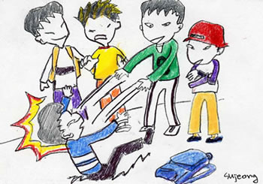
Последователи
Несамостоятельны, легко поддаются влиянию окружающих, безынициативны.
Конформисты, всегда стремятся следовать правилам, неким стандартам (очень прилежны и законопослушны во всем, что касается школьных правил).
Не склонны признавать свою ответственность за происходящее
Часто подвержены жесткому контролю со стороны старших
Эгоцентричны, не умеют ставить себя на место другого. Не склонны задумываться о последствиях своего поведения.
Не уверены в себе, очень дорожат «дружбой», оказанным доверием со стороны лидеров класса
Трусливы и озлоблены.

Slide 15
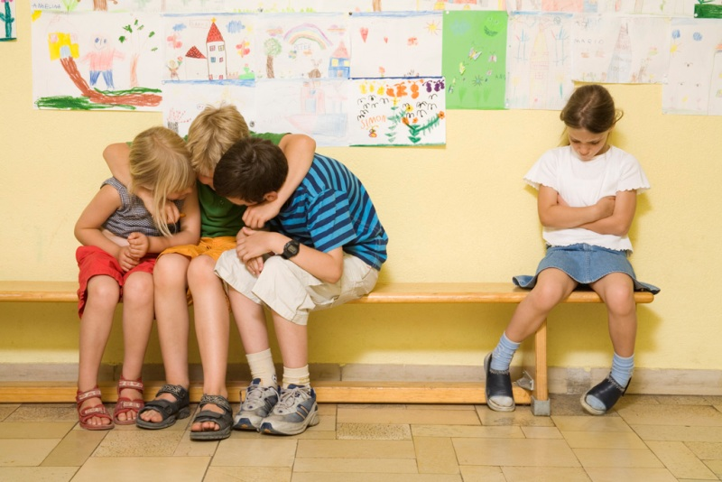
Жертва
С необычной внешностью (заметные шрамы, хромота, косоглазие и т.д.);
Страдающий энурезом или энкопорезом;
Тихий и слабый, не умеющий за себя постоять;
Неопрятно одетый;
пропускающий занятия;
Неуспешный в учебе;
Слишком опекаемый
родителями;
Не умеющий общаться.

Slide 16
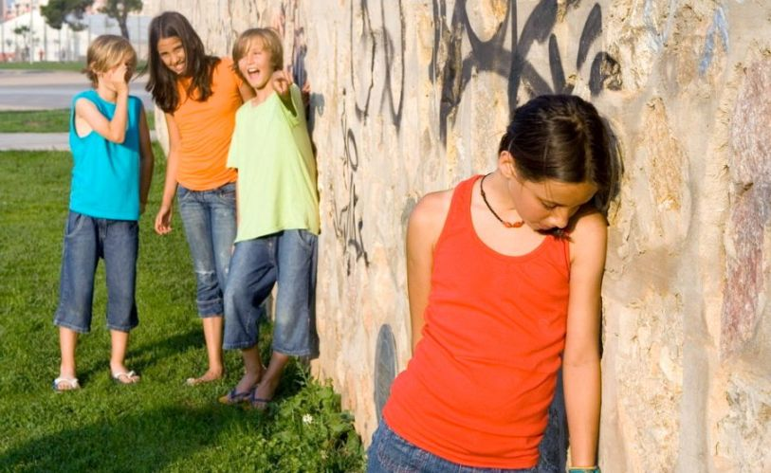
Мотивами буллинга являются:
Зависть;
Месть (когда жертвы переходят в разряд буллеров: наказать за боль и причиненные страдания);
Чувство неприязни;
Борьба за власть;
Нейтрализация соперника через показ преимущества над ним;
Самоутверждение вплоть до удовлетворения садистских потребностей отдельных личностей;
Стремление быть в центре внимания, выглядеть круто;
Стремление удивить, поразить;
Стремление разрядиться, «приколоться»;
Желание унизить, запугать непонравившегося человека.

Slide 17
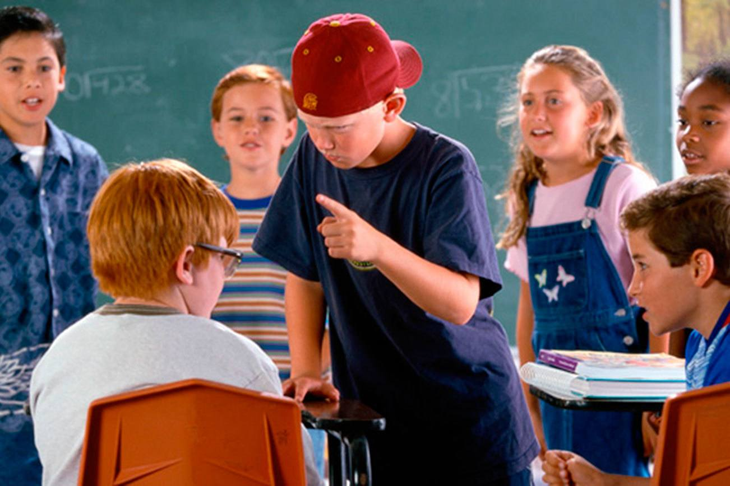
Типы отвергаемых детей, которые чаще всего подвергаются нападкам
«Любимчик»
«Прилипала»
«Шут» или «козел отпущения»
Озлобленные
Непопулярные

Slide 18
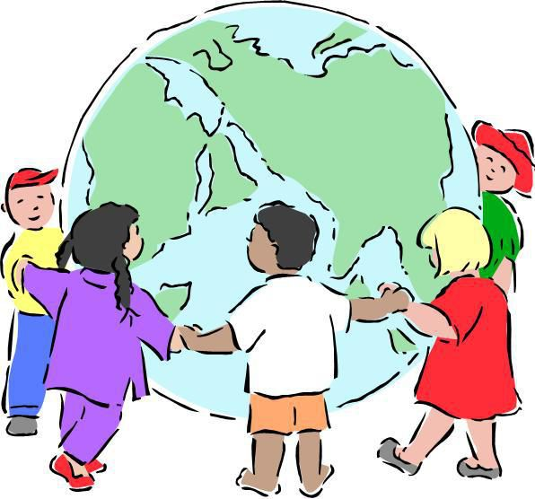
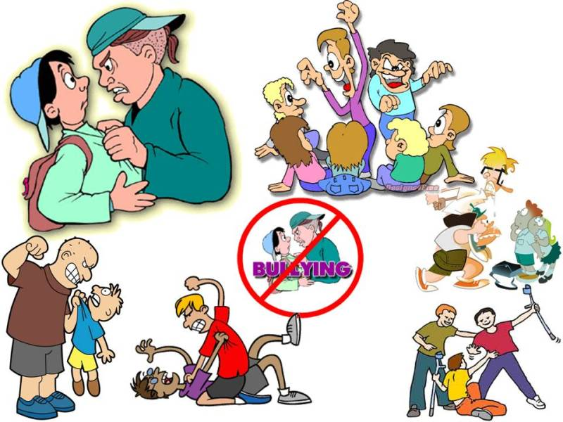
Рекомендации педагогам по профилактике буллинга и моббинга
Обучать детей конструктивным способам решения конфликтов;
Развивать у детей чувство эмпатии и доброжелательности;
Обучать навыкам самоконтроля и саморегуляции;
Проводить работу по сплочению детского коллектива;
«Хвалить при всех, ругать наедине»;
Устраивать совместные праздники;
Помогать детям решать конфликтные ситуации, стараясь не принимать сторону одного из участников, помогать находить компромисс.

